Slide 1
V Health
Supreme Software
@ Hack U Nagoya 2019.8.21

Slide 2

作品概要
V Health
食事や睡眠時間などを記録することで、それらに
よる身体への影響を計算・予測し、その影響を
「見える化」するアプリケーション

Slide 3
ヘルスケアアプリの需要
FiNC
特許を取得したパーソナルトレーナーAI（人工知能）を内蔵したヘルスケアプラットフォームアプリ
体重・歩数・睡眠・食事などをまとめて記録
2019年6月現在、600万ダウンロード突破
（出典：https://prtimes.jp/main/html/rd/p/000000128.000027329.html）
→ 健康・ヘルスケア関連アプリはかなり大きな需要がある

Slide 4
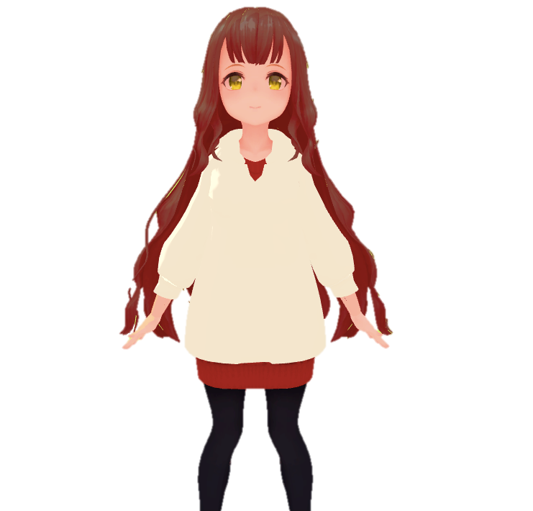
キャラクターで「見える化」
摂取カロリー
パラメータ計算
体型・健康予測
自分の睡眠・食生活でキャラクターの体調・体型が変化
→ 自分の生活の良い・悪いがわかりやすい！
睡眠時間
摂取塩分
栄養バランス

Slide 5
キャラクターで「見える化」
カロリーの高い食事が多い
→ キャラクターが太る
バランスのいい食事を続ける
→ キャラクターの周りが輝く
睡眠時間が少ない
→ キャラクターが眠そうな表情に
今の生活を続けるとどのような影響が出るのかが「リアル」にわかる

Slide 6
技術概要
サーバ
キャラ
フロント
使用言語：Java
フロントから値を
受け取る
そこからパラメータを計算し、キャラ・フロントに渡す
使用技術：Unity
Blender
C#
パラメータをもとに
キャラの表情・体型を変化させる
使用言語：JS
Webページの作成
サーバから各種平均値を受け取り、
グラフを表示

Slide 7
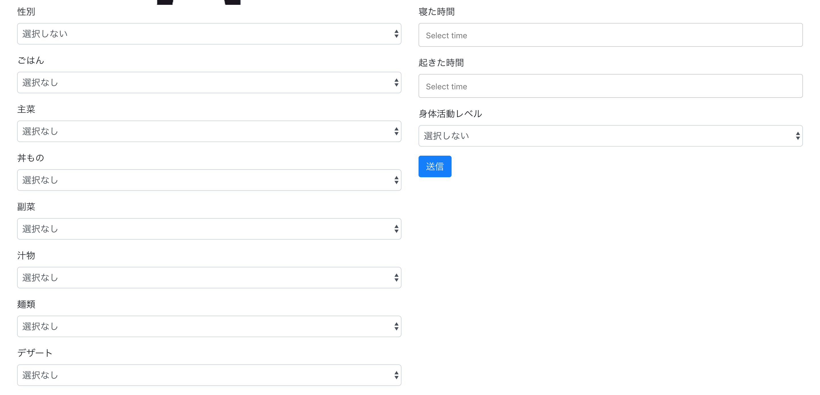
この画面で性別、食事内容、
睡眠時間、身体活動レベルの
登録を行う

Slide 8
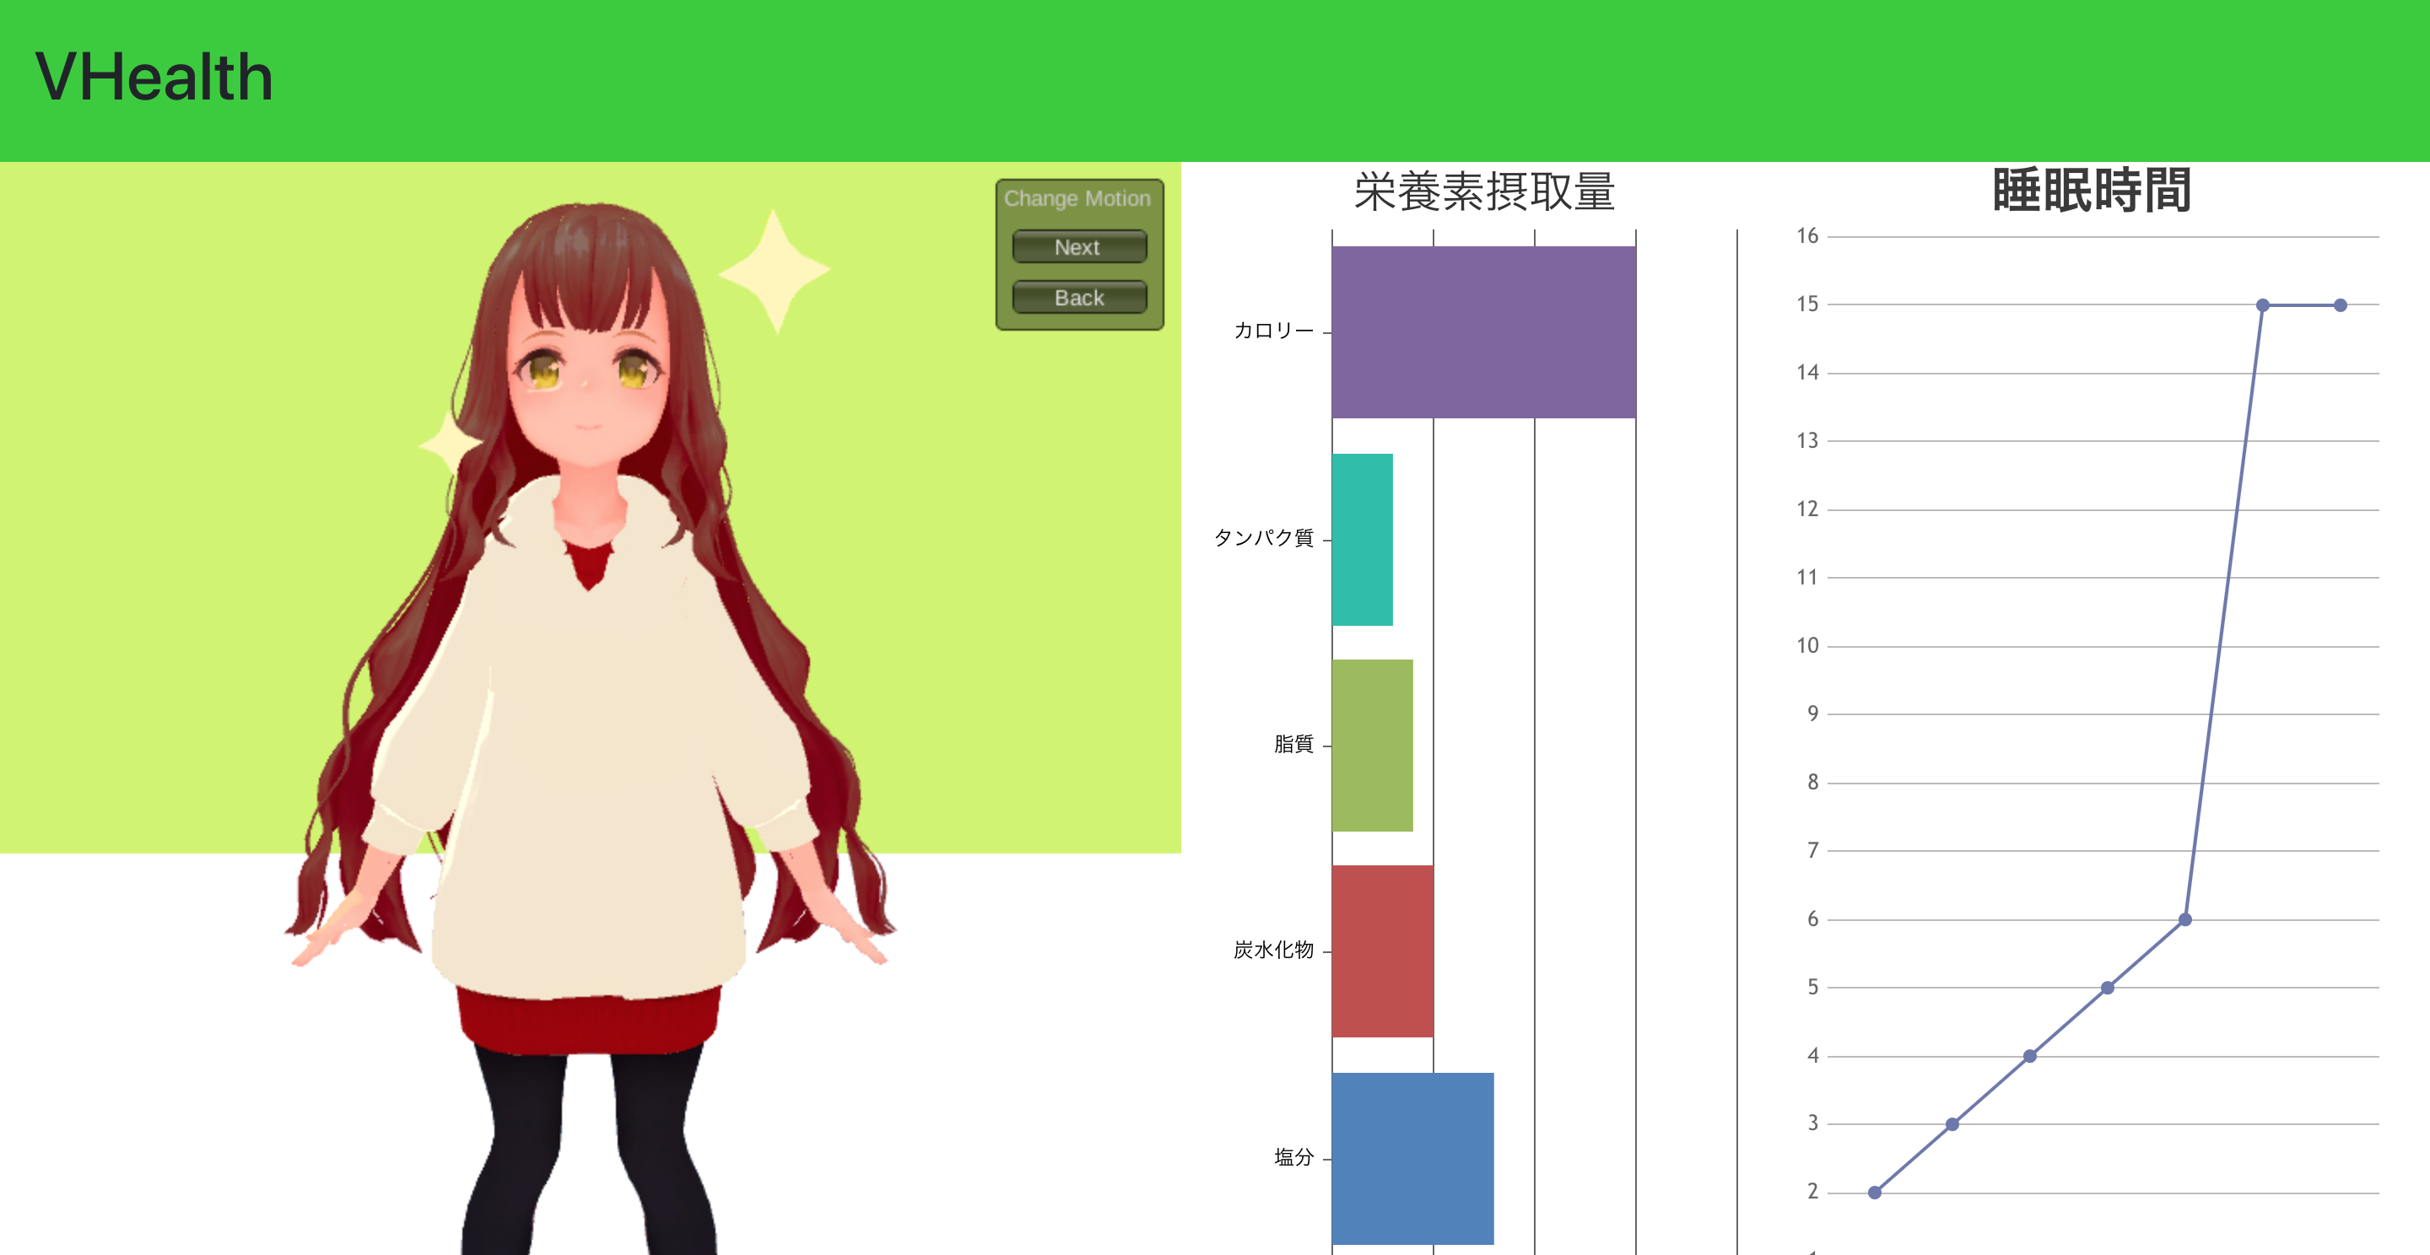

Slide 9
考えられる展開
食事メニューの拡張
→ より多くの食事を登録でき、学生以外も利用可能に
食事登録に画像認識を利用
→ 入力の手間が省け、誰でも手軽に利用が可能に
運動なども記録できるように（歩数計など）
→ 運動量などでもキャラクターの様子を変え、運動を楽しく

Slide 10
考えられる展開
スマートフォンアプリに応用
→ いつでも、どこでも、手軽に
ウェアラブル端末との連携
→ より正確な身体活動のデータが利用可能に
キャラクターを複数用意・カスタマイズ可能に
→ 自分好みのキャラクターになり、より変化に敏感に
などなど、いろんな可能性が！

Slide 11
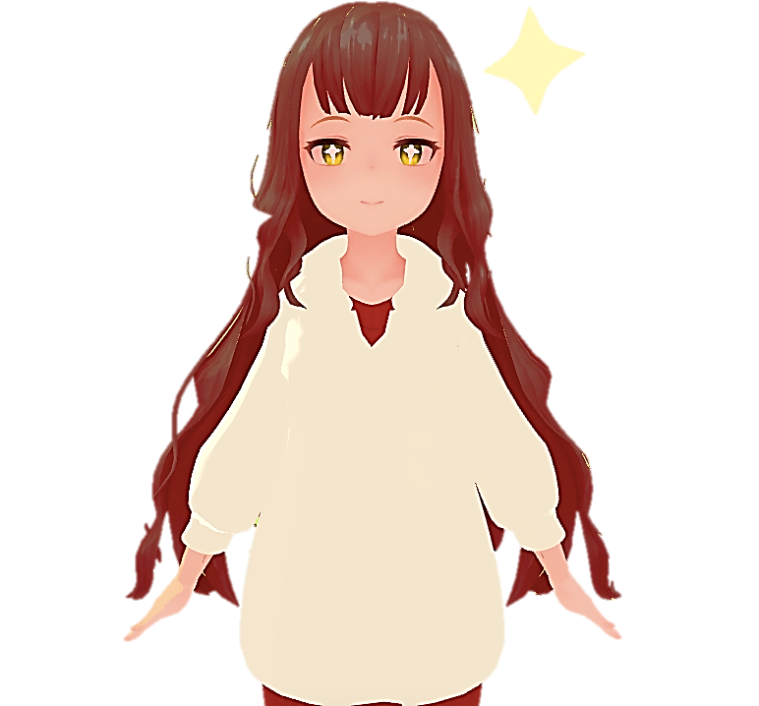
ご清聴ありがとうございました！
Thank you for listening!

Slide 12
HackU 反省
8/24 by mabushi(キャラ担当)

Slide 13
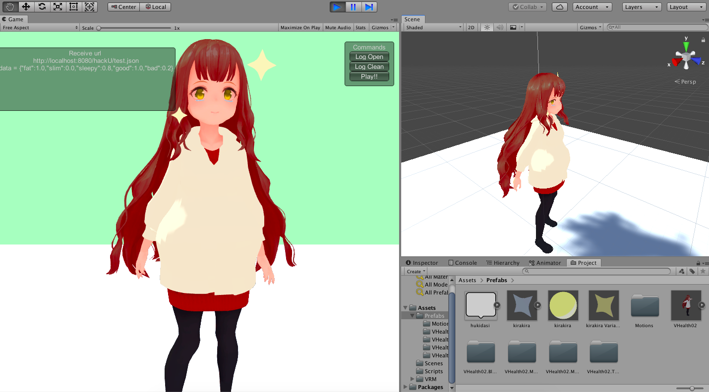
見てくれた人の指摘
この子は誰?
fat(1.0)のとき
太って...る?
妊婦さん?

Slide 14
その他の個人的な反省点
展示として設置するなら、
モーション再生はボタンではなく時間経過にすべきだった
単純に完成がギリギリになってしまった
大したことやってないのに重くない?
発案者としてやるべきことがもっとあったのでは?

Slide 15
考えられる改良点
重い → リソースのアセットバンドル化
変化がわかりにくい
→ モデルの改良：RIZ●P式で肌着にさせるなど (次ページへ)
→ そもそも完全に育成ゲーム化させる (次々ページへ)

Slide 16
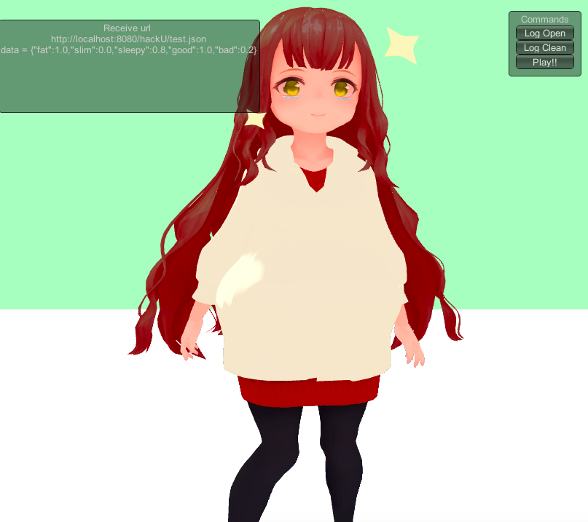
モデルの改良
これだけで結構変わる
x軸に１.2倍
変更前
変更後

Slide 17





育成ゲーム化
不健康な生活
健康な生活
ゲーム
パラメータによってキャラクター自体も変化する
そのキャラクターでゲームに参加する
→健康な生活をするほどにキャラクターが強くなる

